Slide 1
Unterweisungsmodul
Befähigte Elektrofachkraft für die Erst- und Wiederholungsprüfungen von elektrischen Anlagen
Rev. 03_2021-05-06

Slide 2
In diesem Modul lernt man unter anderem:
Nach welcher Norm elektrische Niederspan-nungsanlagen/ Gebäudeinstallation geprüft (Erstprüfung) werden
Welche Parameter bei der FI/ RCD – Messung ermittelt werden müssen
Welcher Richtwert für die Messung der Niederohmigkeit des Schutzpotentialaus-gleichs gilt
Hinweis: Sämtliche Inhalte dieser Präsentation sind urheberrechtlich geschützt. Die Verwendung der Inhalte, auszugsweise oder in der Gesamtheit, ist ohne Zustimmung des Urhebers bzw. Autors verboten. Verletzungen des Urheberrechts werden rechtlich verfolgt.

Slide 3
Erstprüfung und wiederkehrende Prüfung
VDE 0100-600:2017-06 (Auszug)
Prüfung ortsfester
elektrischer Anlagen
Erstprüfung
Wiederkehrende Prüfung
VDE 0100-600 Abs. 6.5
VDE 0105-100 Abs. 5.3.3.101
während der Errichtung und nach Fertigstellung
bei Erweiterungen oder Änderung
VDE 0100-600 Abs. 6.1/ 6.4
VDE 0100-600 Abs. 6.1/ 6.4

Slide 4
Erstprüfung - VDE 0100-600:2017-06 (Auszug)
6.4.1.1 Jede Anlage muss – soweit sinnvoll durchführbar – während der Errichtung und nach Fertigstellung geprüft werden, bevor sie in Betrieb genommen wird.
[...]
6.4.1.5 Bei Erweiterungen oder Änderungen einer bestehenden Anlage muss nachgewiesen werden, dass die Änderungen oder Erweiterungen der Reihe DIN VDE 0100 (VDE 0100) entsprechen und die Sicherheit der bestehenden Anlage nicht beeinträchtigt ist.
6.4.1.6 Die Erstprüfung muss von einer Elektrofachkraft durchgeführt werden, die zur Durchführung von Prüfungen befähigt ist.
[...]
Befähigte Elektrofachkraft!
Die prüfende Elektrofachkraft sollte eine befähigte Person nach TRBS 1203 sein.

Slide 5
Erstprüfung – Besichtigen VDE 0100-600:2017-06
6.4.2 Besichtigen
6.4.2.1 Das Besichtigen muss vor dem Erproben und Messen durchgeführt werden und üblicherweise bevor die Anlage unter Spannung gesetzt wird.
6.4.2.2 Das Besichtigen muss durchgeführt werden, um zu bestätigen, dass die elektrischen Betriebsmittel der ortsfesten Anlage
  den Sicherheitsanforderungen der zutreffenden Betriebsmittelnormen entsprechen;
  ANMERKUNG Dies kann durch Überprüfung der Informationen, Kennzeichnungen oder Zertifikate des Herstellers nachgewiesen werden.
  nach der Reihe DIN VDE 0100 (VDE 0100) und unter Berücksichtigung der Angaben des Herstellers richtig ausgewählt und errichtet worden sind;
  ohne sichtbare Beschädigungen oder Fehler, welche die Sicherheit beeinträchtigen.

Slide 6
Erstprüfung – Besichtigen VDE 0100-600
6.4.2 Besichtigen
6.4.2.3 Das Besichtigen muss, sofern zutreffend, mindestens folgende Überprüfungen umfassen:
Schutzmaßnahme gegen elektrischen Schlag;
Vorhandensein von Brandabschottungen und anderen Vorkehrungen gegen die Ausbreitung von Feuer sowie Maßnahmen zum Schutz gegen thermische Einflüsse;
Auswahl der Kabel, Leitungen und Stromschienen hinsichtlich Strombelastbarkeit und Spannungsfall;
Auswahl, Einstellung, Selektivität und Koordinierung von Schutz- und Überwachungsgeräten;
Vorhandensein und richtige Anordnung von geeigneten Trenn- und Schaltgeräten;
Auswahl der elektrischen Betriebsmittel und der Schutzmaßnahmen unter Berücksichtigung der äußeren Einflüsse;
ordnungsgemäße Kennzeichnung von Neutral- und Schutzleiter;
Auswahl, Anordnung und Errichtung von geeigneten Überspannungs-Schutzeinrichtungen (SPDs), wenn diese verlangt sind;

Slide 7
Erstprüfung – Besichtigen VDE 0100-600
Anordnung von einpoligen Schaltgeräten in den Außenleitern;
Vorhandensein von Schaltungsunterlagen, Warnhinweisen und anderen ähnlichen Informationen;
Kennzeichnung der Stromkreise, Überstrom-Schutzeinrichtungen, Schalter,
Klemmen und dergleichen;
Vorhandensein und richtige Verwendung von Schutzleitern, einschließlich Schutzpotentialausgleichsleitern für den Schutzpotentialausgleich über die Haupterdungsschiene und den zusätzlichen Schutzpotentialausgleich
leichte Zugänglichkeit der elektrischen Betriebsmittel zur Bedienung, Kennzeichnung und Instandhaltung;
Das Besichtigen muss die besonderen Anforderungen für Anlagen oder Räume besonderer Art umfassen.

Slide 8
Erstprüfung – Erproben und Messen
VDE 0100-600:2017-06
6.4.3 Erproben und Messen
6.4.3.1 Allgemeines
[...] Durch Erproben und Messen müssen, sofern zutreffend, die in diesem Abschnitt genannten Prüfungen durchgeführt werden, vorzugsweise in der folgenden Reihenfolge:
Durchgängigkeit der Leiter (siehe 6.4.3.2);
Isolationswiderstand (siehe 6.4.3.3);
Isolationswiderstand zur Bestätigung der Wirksamkeit des Schutzes durch SELV, PELV oder durch Schutztrennung (siehe 6.4.3.4);
Isolationswiderstand/-impedanz von isolierenden Fußböden und isolierenden Wänden (siehe 6.4.3.5);
Prüfung der Spannungspolarität (siehe 6.4.3.6);
Prüfung zur Bestätigung der Wirksamkeit des Schutzes durch automatische Abschaltung der Stromversorgung (siehe 6.4.3.7)
Prüfung zur Bestätigung der Wirksamkeit des zusätzlichen Schutzes (siehe 6.4.3.8)
Prüfung der Phasenfolge der Außenleiter (siehe 6.4.3.9);
Funktionsprüfungen (siehe 6.4.3.10);
Spannungsfall (siehe 6.4.3.11).

Slide 9
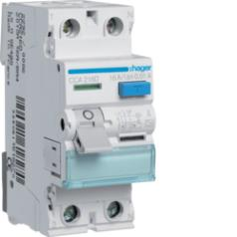
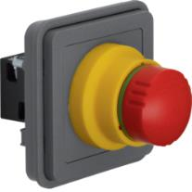
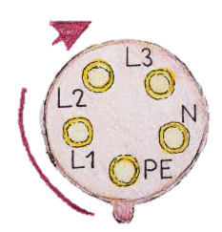
Prüfgrundsätze
Erproben von elektrischen Anlagen
Isolationsüberwachungsgeräte sowie FI- (RCD) und FU-Schutzschalter,
Wirksamkeit von Schutzeinrichtungen,
Rechtsdrehfeldes von Drehstrom-, Wand- und Kupplungssteckdosen,
Funktionsfähigkeit von erforderlichen Melde- und Anzeigeeinrichtungen.
Quelle: Hager
Quelle: Hager
Von der Dose ausgehend

Slide 10
Prüfgrundsätze
Messungen nach VDE 0100-600
Erdungswiderstand
Durchgängigkeit der Leiter (Niederohmmessung)
Isolationswiderstand der elektrischen Anlage
Fehlerschleifenimpedanz
RCD/FI-Messung
Phasenfolge (Drehfeldbestimmung)
Spannungsfall

Slide 11
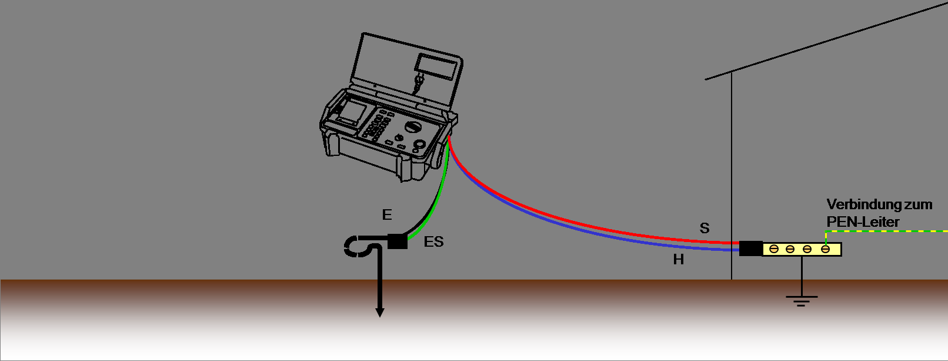
Erdungswiderstand
Zweileitermethode (City-Methode)
Diese Messung ist auch in dicht bebauten Gebieten anwendbar.
Rx = unbekannter Erder
Rx = unbekannter Erder
Quelle: MEBEDO Akademie GmbH

Slide 12
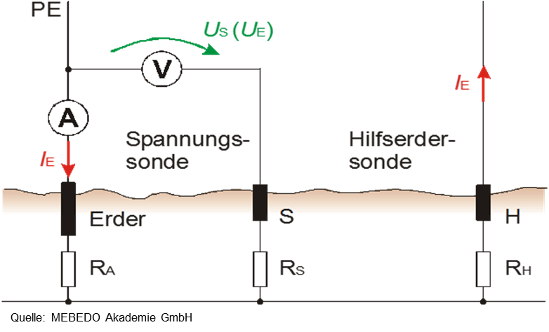
Erdungswiderstand Dreileitermethode
Bestimmung von
  Strom durch den Erder in das Erdreich
  Spannung zwischen der Erderzuleitung und der Bezugserde
Messbedingungen:
  Messung mit Wechselstrom
  Die Spannungsdifferenz zwischen den Erdern sollte nicht größer als U_{L} = 50 V werden, wenn gleichzeitig Ströme von mehr als 10 mA auftreten.
Messprinzip:

Slide 13
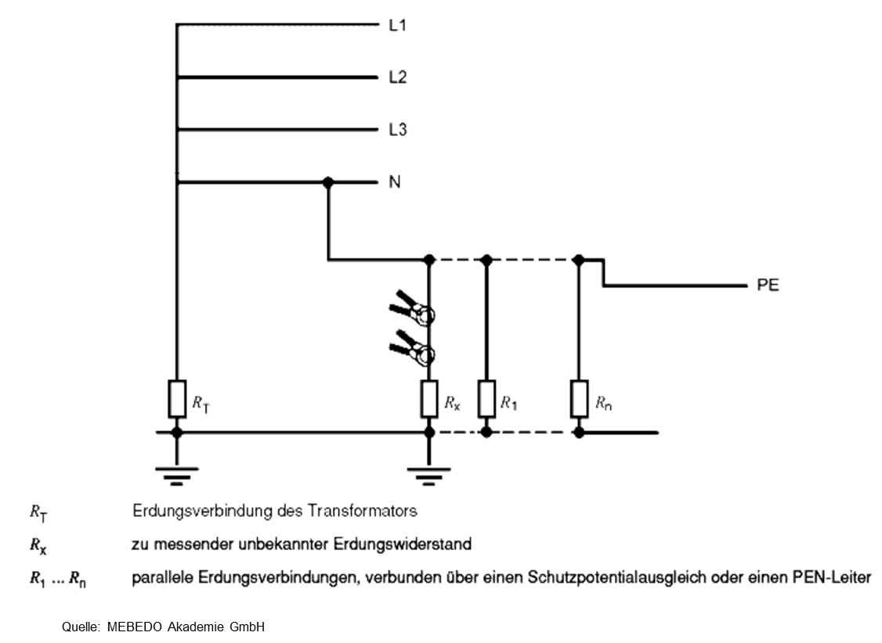
Messen des Erdschleifenwiderstands mit Stromzangen
Über die erste Zange wird eine Messspannung U in die Schleife induziert, die zweite Zange misst den Strom I in dieser Schleife. Der Schleifenwiderstand kann berechnet werden, indem die Spannung U durch den Strom I geteilt wird.

Slide 14
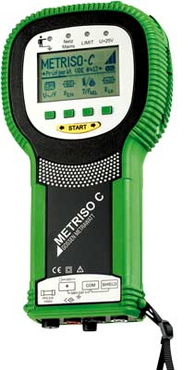
Messen des Erdschleifenwiderstands mit Stromzangen
Quelle: GMC - i

Slide 15
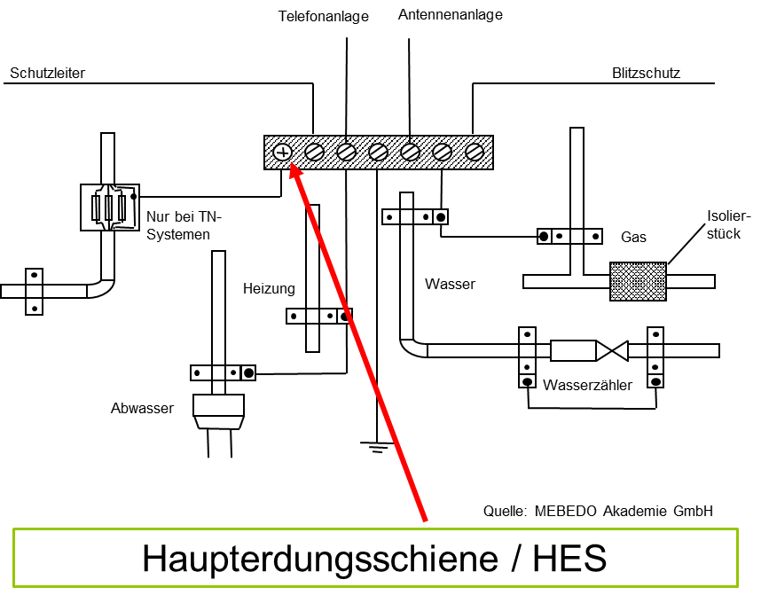
Durchgängigkeit der Leiter (Niederohmmessung)
Messung der Durchgängig-keit der Schutzleiter und Schutz-potentialaus-gleichsleiter (Niederohm-messung LOW Ω)
Es sind keine Grenzwerte vorgegeben. Die Widerstands-werte richten sich nach dem verwendeten Material, Querschnitt und der Leitungslänge.
Die Messung muss mit einem Strom von mindestens 200 mA durchgeführt werden. Die Leer-laufspannung der Stromquelle muss zwischen 4 und 24 V liegen.
Die Polarität muss während der Messung getauscht werden
Richtwerte:
Schutzpotenzialausgleich < 0,1 Ω
Schutzleiterwiderstand < 1 Ω

Slide 16
Durchgängigkeit der Leiter (Niederohmmessung)
Widerstandsmessung des Schutzleiters unter der Beachtung von
  Querschnitt
  Leitermaterial und
  Länge.
Anschlussstellen an ortsfesten Geräten und Installationsmaterialien sowie Steckkontakten für ortsveränderliche Geräte sollten eine widerstandslose Verbindung herstellen.
Widerstandsmessung an Verbindungsstellen von Schutzleitern oder Schutzpotenzialausgleichleitern

Slide 17
Messung des Isolationswiderstandes der elektrischen Anlage
L1
L1
L1
L1
L2
L2
L2
L2
L3
L3
L3
L3
N
N
PE
PE
PEN
PE
L1
L1
L1
L2
L2
L2
L3
L3
L3
N
PE
PEN

Slide 18
Mindestwerte Isolationswiderstand
 | Neuanlagen (VDE 0100-600) | Wiederholungsprüfung (VDE 0105-100)
 |  | Ohne Verbraucher |  | Mit Verbraucher
 |  | Trocken | Feucht | Trocken | Feucht
TN/TT/FELV | 1 MΩ | 1000 Ω/V | 500 Ω/V | 300 Ω/V | 150 Ω/V
IT | 1 MΩ | 50 Ω/V
SELV/PELV | 0,5 MΩ | 0,25 MΩ
Betriebs-spannung | SELV/ PELV | ≤ 500V | > 500V
Mess- spannung | 250 V | 500V | 1000 V
Bei nicht abtrennbaren Überspannungsableitern darf die Messgleichspannung für den betrachteten Stromkreis auf 250 V herabgesetzt werden!

Slide 19
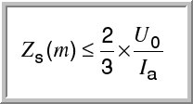
Messung der Schleifenimpedanz
B 16 A
L1
B 16 A
L2
B 16 A
L3
N
PE
VDE 0413-3:2008-02
4.1 Die maximale Betriebsmessunsicherheit darf …
± 30 %, bezogen auf den Messwert … nicht überschreiten.
Quelle: Beha / R. Trogus
Die Anforderungen an die Fehlerschleifen-impedanz gilt nach VDE 0100-600:2008-06 als erfüllt, wenn der ermittelte Wert folgende Bedingung einhält.
In dem aufgeführten Beispiel LS-B 16 A wären das 120 A !

Slide 20
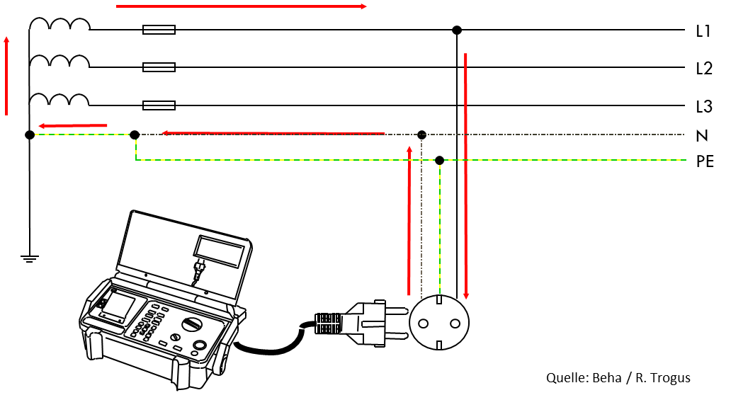
Netzinnenwiderstand Prinzipschaltbild
Die Messung des Netzinnen-widerstandes ist nicht vorge-schrieben
Zur Beurteilung einer Anlage gibt sie jedoch wertvolle Hinweise.

Slide 21
Messen und Prüfen der Fehlerstrom-Schutzeinrichtung (RCD)
Welche Prüfungen und Messungen sind an einer Fehlerstromschutzeinrichtung durchzuführen?
Erprobung
  Betätigen der Prüftaste „T“
Messung der Auslösezeit
  Üblich im Anwendungsbereich der VDE mit 1x I∆N
  Wenn Abschaltbedingungen über Schleifenimpedanz NICHT erfüllt sind, mit 5x I∆N
Messung des Auslösestromes
Messung der Berührungsspannung

Slide 22
RCD / FI-Messung im TT-System
L1
Berührungsspannung
UB = RE x Fehlerstrom:
UB = 1Ω x 30 mA = 0,03 V
UB = 5Ω x 30 mA = 0,15 V
UB = 10Ω x 30 mA = 0,30 V
UB = 20Ω x 30 mA = 0,60 V
UB = 50Ω x 30 mA = 1,50 V
UB =100Ω x 30 mA = 3,00 V
UB =200Ω x 30 mA = 6,00 V
UB =500Ω x 30mA = 15,0 V
⏐ I >
L2
L3
N
PE
R_{B}
R_{E}
Quelle: Beha / R. Trogus

Slide 23
Phasenfolge (Drehfeldbestimmung)
L1
L2
L3
PEN
An allen Drehstromsteckdosen
ist festzustellen, ob ein Rechtsdrehfeld vorliegt.
Von der Dose ausgehend

Slide 24
DIN VDE 0100-520:2013-06 - Leitungsanlagen, Spannungsfall
Spannungsfall: Vorgaben aus den Regelwerken
L
L
PEN
N
PE
HAK
ZS
UV
VDE 0100-520 alt: max. 4 %
VDE 0100-520:2013-06: 3 % / 5 %
TAB : 0,5 bis 1,5 %
DIN 18015-1 : max. 3 %

Slide 25
Was man jetzt wissen sollte:
Nach welcher Norm elektrische Niederspan-nungsanlagen/ Gebäudeinstallation geprüft (Erstprüfung) werden
Welche Parameter bei der FI/ RCD – Messung ermittelt werden müssen
Welcher Richtwert für die Messung der Niederohmigkeit des Schutzpotentialaus-gleichs gilt
Hinweis: Sämtliche Inhalte dieser Präsentation sind urheberrechtlich geschützt. Die Verwendung der Inhalte, auszugsweise oder in der Gesamtheit, ist ohne Zustimmung des Urhebers bzw. Autors verboten. Verletzungen des Urheberrechts werden rechtlich verfolgt.

